Slide 1
TRƯỜNG TIỂU HỌC QUỐC TUẤN
CHÀO MỪNG CÁC EM ĐẾN VỚI BÀI GIẢNG ĐIỆN TỬ
MÔN TOÁN
Bảng nhân 6
Lớp: 3E
Giáo viên: Bùi Phương Thảo

Slide 2
- Tính nhẩm:
Thứ năm ngày 9 tháng 9 năm 2021
Kiểm tra bài cũ:
6 + 6 + 6 + 6 =
24

Slide 3
6 được lấy 1 lần, ta viết:
6 × 1 =
6 × 1 = 6
6
6 × 2 = 12
6 × 3 = 18
6 × 2 = 6 + 6 = 12
Vậy: 6 × 2 = 12
6 được lấy 2 lần, ta viết:
6 × 2 =
6 × 4 =
6 × 5 =
6 × 6 =
6 × 7 =
6 × 8 =
6 × 9 =
6 × 10 =
6 được lấy 3 lần, ta viết:
6 × 3 =
6 × 3 = 6 + 6 + 6 = 18
Vậy: 6 × 3 = 18

Slide 4
6 × 1 = 6
6 × 2 = 12
6 × 3 = 18
6 × 4 =
6 × 5 =
6 × 6 =
6 × 7 =
6 × 8 =
6 × 9 =
6 × 10 =
24
30
36
42
48
54
60

Slide 5
6 x 1 = 6
+ 6
6 x 2 = 12
+ 6
6 x 3 = 18
Muốn tìm tích của phép nhân sau ta lấy tích của phép nhân trước cộng thêm 6
6 x 4 = 24
6 x 5 = 30
6 x 6 = 36
6 x 7 = 42
6 x 8 = 48
6 x 9 = 54
6 x 10 = 60

Slide 6
6 × 1 = 6
6 × 2 = 12
6 × 3 = 18
Em có nhận xét gì về thừa số thứ nhất?
+ Thừa số thứ nhất đều bằng 6.
Em có nhận xét gì về thừa số thứ hai?
+ Thừa số thứ hai là các số liên tiếp từ 1 đến 10.
Em hãy nhận xét về 2 tích liên tiếp trong bảng nhân 6?
+ 2 tích liên tiếp hơn kém nhau 6 đơn vị.
6 × 4 =
6 × 5 =
6 × 6 =
6 × 7 =
6 × 8 =
6 × 9 =
6 × 10 =
24
30
36
42
48
54
60

Slide 7
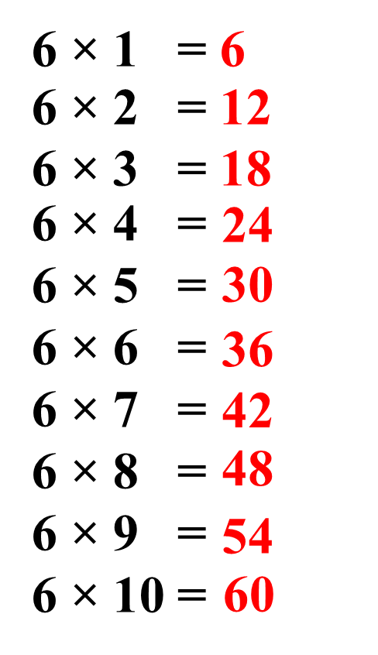

Slide 8
Luyện tập

Slide 9
1. Tính nhẩm :
6
60
6 x 4 =
6 x 6 =
6 x 8 =
24
6 x 1 =
6 x 3 =
6 x 5 =
6 x 9 =
6 x 2 =
6 x 7 =
54
6 x 10 =
0 x 6 =
6 x 0 =
36
18
12
0
48
30
42
0
+ số 0 nhân với bất kỳ số nào cũng bằng 0 và ngược lại.
+ số 1 nhân với bất kỳ số nào cũng bằng chính số đó và ngược lại.

Slide 10
Bài 2: Mỗi thùng có 6l dầu. Hỏi 5 thùng như thế có tất cả bao nhiêu lít dầu?
Tóm tắt
1 thùng : 6l dầu
5 thùng :… l dầu?
Bài giải
Năm thùng có số lít dầu là:
6 × 5 = 30 (l )
Đáp số: 30l dầu

Slide 11
Bài 3: Đếm thêm 6 rồi viết số thích hợp vào ô trống:
6 | 12 | 18 | 24 | 30 | 36 | 42 | 48 | 54 | 60
TRÒ CHƠI TIẾP SỨC ĐỒNG ĐỘI

Slide 12
Trò chơi: Tiếp sức đồng đội
- Luật chơi:
+ Giáo viên chia lớp thành 2 đội và chọn mỗi đội 1 học sinh bất kỳ lên bảng điền kết quả của ô trống đầu tiên. Tiếp theo, 2 học sinh đó sẽ chỉ định rõ 1 bạn bất kỳ của đội mình lên bảng điền tiếp kết quả. Cứ thế nối tiếp lần lượt hoàn thành dãy số. Đội nào hoàn thành đúng và nhanh nhất sẽ giành chiến thắng.

Slide 13
Bài 3: Đếm thêm 6 rồi viết số thích hợp vào ô trống:
6 | 12 | 18 | 24 | 30 | 36 | 42 | 48 | 54 | 60
TRÒ CHƠI TIẾP SỨC ĐỒNG ĐỘI

Slide 14
CỦNG CỐ - DẶN DÒ

Slide 16
TRÒ CHƠI:
“AI NHANH AI ĐÚNG”

Slide 17
6 × 1 = 6
6 × 3 = 18
6 × 5 = 30
6 × 7 = 42
6 x 9 = 54

Slide 18
Kính chúc quý thầy cô mạnh khỏe!
Chúc các em chăm ngoan học giỏi!

